Slide 3
Becas Estatales 2023
-Beca Chan Catzi (Sembrar - Saber)
-Beca Excelencia

Slide 4
Objetivo
Chan Catzi (Sembrar - Saber) apoyo económico dirigido a las y los estudiantes que se encuentren inscritos sin materias reprobatorias o en recuperación, con prioridad cuando habite en un municipio catalogado con un grado de Alta y Muy Alta marginación
https://www.sev.gob.mx/becas/lista-de-municipios-con-alto-grado-de-marginacion/
Beca Excelencia estímulo económico dirigido a las y los estudiantes con rendimiento académico sobresaliente.

Slide 5
Requisitos de la Beca Estatal: Chan Catzi / Excelencia
Acta de Nacimiento | CURP | Identificación Oficial
Boleta, Constancia de Calificaciones promedio mínimo 8 (Chan Catzi) | Constancia de Bajos recursos o ingresos no comprobables (Chan Catzi) | Boleta, Constancia de Calificaciones promedio mínimo 9 (Excelencia)
Solicitud de Beca elaborada

Slide 6
ETAPAS DEL PROCESO
Publicación de la convocatoria vía el portal www.sev.gob.mx/becas y se replica en www.uv.estudiantes
Registro de solicitudes en el portal https://sisbest.sev.gob.mx
Análisis y selección de las y los aspirantes, que realizará la Dirección del Sistema Estatal de Becas, con base en los requisitos establecidos en la Convocatoria

Slide 7
Becas Chan Catzi Pago único TSU: $2,500.00 Licenciatura: $2,500.00 Especialidad: $3,000.00 Maestria: $3,500.00 Doctorado: $4,000.00 | Becas Excelencia Pago único TSU: $2,500 Licenciatura: $2,500 Especialidad: $3,000.00 Maestria: $3,500.00 Doctorado: $4,000.00 | PAGOS Las fechas para pago se publicarán en el portal https://sisbest.sev.gob.mx
Los resultados se darán a través del portal https://sisbest.sev.gob.mx y se replica en www.uv.mx/estudiantes
Beneficios

Slide 8
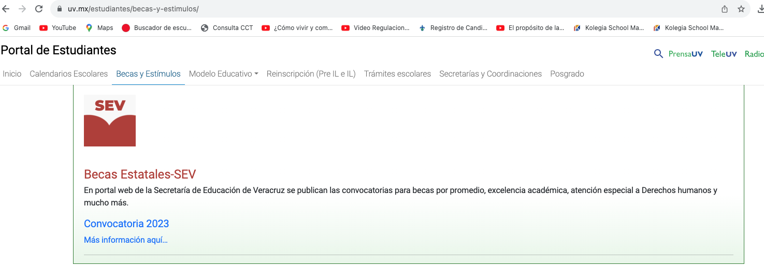
www.uv.mx/estudiantes/

Slide 9
www.uv.mx/estudiantes
Agregue la información de su entidad académica
Agregue la información de su entidad académica

